Slide 1
NinjaNMatching UI
UI 프레임워크 기획

Slide 2

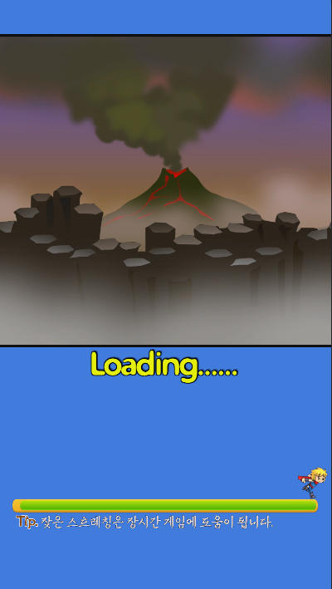
깊이 | 0
상호작용 | 0
변화 | 3
변수 | 2
깊이 | 15 | 에서 이동
1
배경맵
1
배경맵
변화 | 시간에 따라 우측으로 이동
변수 | 랜덤한 배경 이미지 출력
2
로딩로고
2
로딩로고
변화 | 시간에 따라 . 개수 달라짐
3
로딩바
변화 | 시간에 따라 . 개수 달라짐 로딩 완료 시 깊이 1로.
3
로딩바
4
팁 출력
변수 | 랜덤한 팁 텍스트 출력.
4
팁 출력

Slide 3
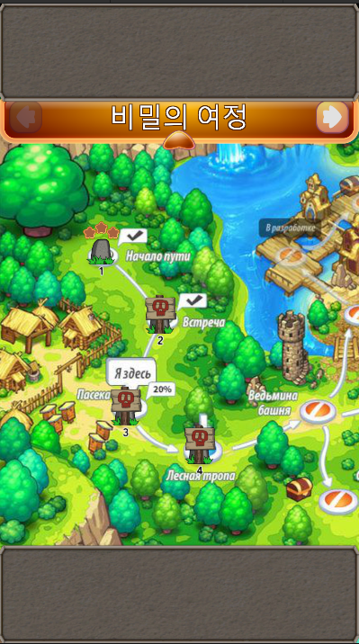
깊이 | 1
상호작용 | 2
변화 | 0
변수 | 2
깊이 | 0, 2 | 에서 이동
1
타이틀 에피소드
3
클리어 기록
1
타이틀 에피소드
상호작용 | 버튼 클릭 시 하이라이트. 좌우 버튼을 이용해 지도와 타이틀 변경. 최소 스테이지는 좌측 버튼 비활성화. 하단 버튼을 이용해 숨기기.
2
스테이지
2
스테이지
상호작용 | 마우스를 올리면 하이라이트. 클릭 시 선택. 선택 시 이미지 변경. 깊이 2로.
변수 | Index가 도달 스테이지보다 크면 상호작용 불가.
3
클리어 기록
변수 | 도달 스테이지는 0. 클리어 스테이지는 최소 1에서 조건에 따라 최대 3.

Slide 4
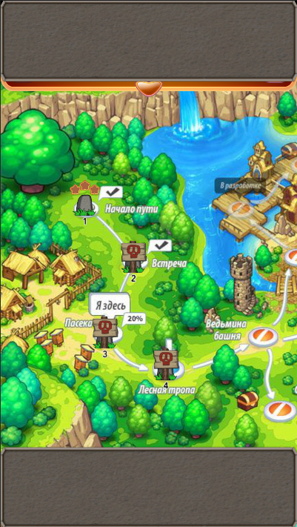
깊이 | 1
상호작용 | 1
변화 | 0
변수 | 0
1
타이틀 에피소드
ㅇㅇㅇ
1
타이틀 에피소드
상호작용 | 하단 버튼 클릭하여 타이틀 에피소드를 보이도록 할 수 있음. 숨기기 상태가 기본값.

Slide 5
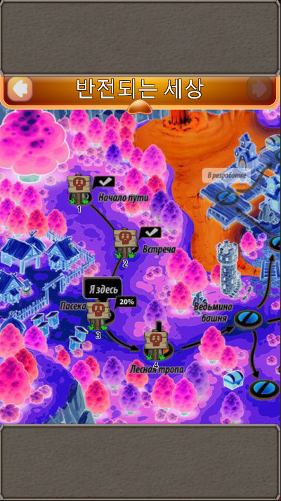
깊이 | 1
상호작용 | 1
변화 | 1
변수 | 2
1
타이틀 에피소드
ㅇㅇㅇ
1
타이틀 에피소드
상호작용 | 마지막 스테이지 도달 시 우측 버튼 비활성화.
변수 | 에피소드 변경 시 텍스트 변경
4
4
지도
변화 | 에피소드의 마지막 스테이지 클리어 시 다음 에피소드 첫 스테이지 개방.
변수 | 에피소드 index에 맞춰 지도 이미지, 도달 스테이지 검사
지도

Slide 6
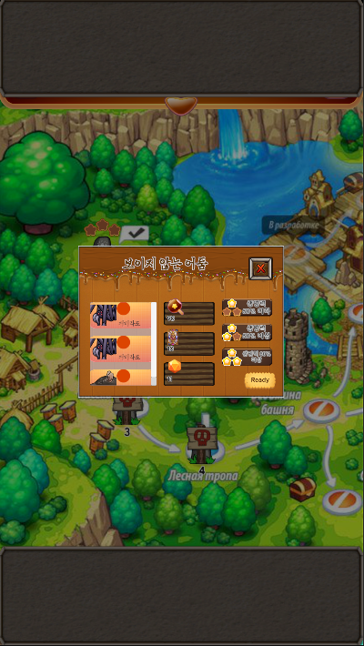
깊이 | 2
상호작용 | 5
변화 | 0
변수 | 1
깊이 | 1 | 에서 이동
1
외부 화면
1
외부 화면
상호작용 | 외부 화면 상호작용 불가.
2
나가기 버튼
2
나가기 버튼
상호작용 | 클릭 시 스테이지 선택 해제 및 깊이 1로.
3
몬스터 정보
3
몬스터 정보
상호작용 | 드래그 앤 드롭으로 스크롤바 이동.
변수 | 스테이지 몬스터마다 이름, 초상화, 등급을 포함한 UI 출력.
4
스크롤바
5
시작 버튼
4
스크롤바
상호작용 | 드래그 앤 드롭으로 이동.
5
시작 버튼
상호작용 | 클릭하여 깊이 3로.

Slide 7
깊이 | 2
상호작용 | 0
변화 | 0
변수 | 4
6
대기시간
변수 | 스테이지 별 대기 시간
9
별 획득 조건
7
6
대기 시간
맞출 카드 수
변수 | 스테이지 별 맞출 카드 수
8
보상
변수 | 스테이지 보상
7
맞출 카드 수
9
별 획득 조건
변수 | 스테이지 별 조건. 별 1개 조건은 별 2개 조건 이하로 기입.
8
보상

Slide 8
깊이 | 3
상호작용 | 0
변화 | 3
변수 | 2
깊이 | 2, 15 | 에서 이동
1
배경맵
1
배경맵
변화 | 시간에 따라 우측으로 이동
변수 | 랜덤한 배경 이미지 출력
2
로딩로고
2
로딩로고
변화 | 시간에 따라 . 개수 달라짐
3
로딩바
변화 | 시간에 따라 . 개수 달라짐 로딩 완료 시 깊이 4로.
3
로딩바
4
팁 출력
변수 | 랜덤한 팁 텍스트 출력.
4
팁 출력
깊이 0과 동일

Slide 9
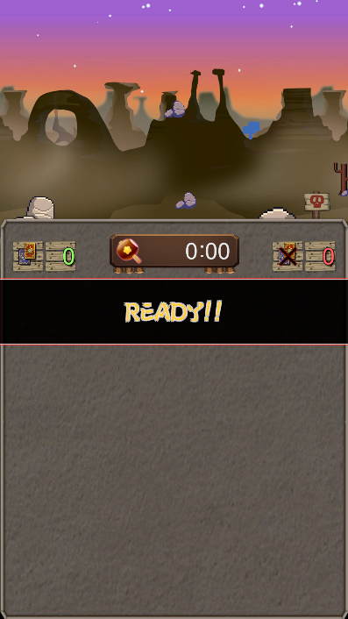
깊이 | 4
상호작용 | 0
변화 | 1
변수 | 3
깊이 | 3 | 에서 이동
1
배경맵
1
2
배경맵
변수 | 스테이지 별 배경맵
성공 횟수
2
3
성공 횟수
변수 | 카드 짝을 맞출 때마다 1씩 증가. 깊이 5에서 재사용.
실패 횟수
4
3
메시지 박스
실패 횟수
변수 | 카드 짝을 틀릴 때마다 1씩 증가. 깊이 5에서 재사용.
4
메시지 박스
변화 | 플레이어 캐릭터가 위치에 도착할 때까지 유지.

Slide 10
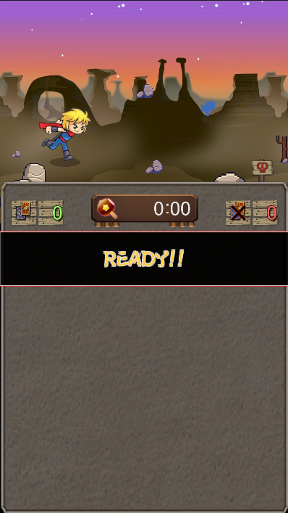
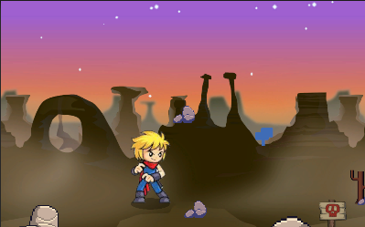
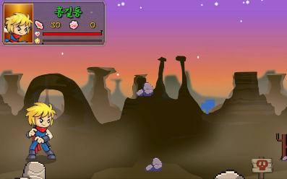
깊이 | 4
상호작용 | 0
변화 | 1
변수 | 1
5
플레이어 캐릭터
5
플레이어 캐릭터
변화 | 왼쪽에서 등장하여 가운데 위치로 이동해 앞뒤를 살펴본 후 플레이어 위치로 이동. 플레이어 위치에 도달 후 깊이 5로.
변수 | 랜덤한 초기 등장 패턴. 레벨에 따른 공격력, 방어력, 체력 등장 속도 스킬 공격력
가운데 위치
플레이어 위치

Slide 11
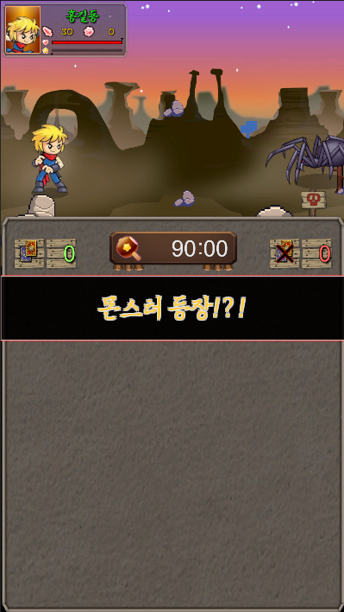
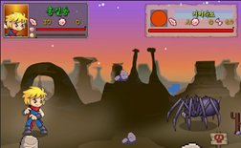
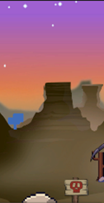
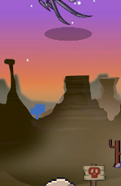
1
깊이 | 5
상호작용 | 0
변화 | 1
변수 | 2
깊이 | 4, 13 | 에서 이동
미니상태창
1
미니상태창
변수 | 캐릭터 이름 공격력, 방어력 체력(0~1) 경험치(0~1)
2
몬스터
2
몬스터
변화 | 몬스터 위치 기준 우측에서 걸어오거나 상단에서 내려옴.
변수 | 랜덤한 초기 등장 패턴. 몬스터 종류에 따른 체력, 공격력, 방어력, 허용 오답 횟수, 이름
몬스터 위치
우측
상단

Slide 12
깊이 | 5
상호작용 | 0
변화 | 2
변수 | 1
3
메시지 박스
변화 | 캐릭터가 플레이어 위치에 도달 시 “몬스터 등장!?!”으로 변경.
4
대기시간 타이머
변화 | 캐릭터가 플레이어 위치에 도달 시 스테이지 대기시간으로 변경
변수 | 스테이지 별 대기시간
3
메시지 박스
4
대기시간 타이머

Slide 13
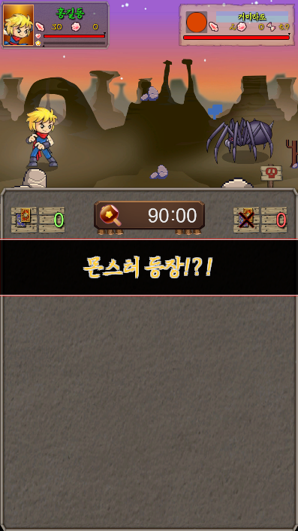
깊이 | 5
상호작용 | 0
변화 | 2
변수 | 2
5
5
몬스터 미니상태창
몬스터 미니상태창
변화 | 몬스터가 몬스터 위치에 도달하면 활성화.
변수 | 몬스터 종류에 따른 이름, 공격력, 방어력, 허용 실패 횟수, 체력(0~1)
6
카드 구역
변화 | 2초 뒤 조건 체크. 카드가 없으면 깊이 6으로. 카드가 있으면 깊이 7로.
변수 | 현재 카드 개수
6
카드 구역

Slide 14
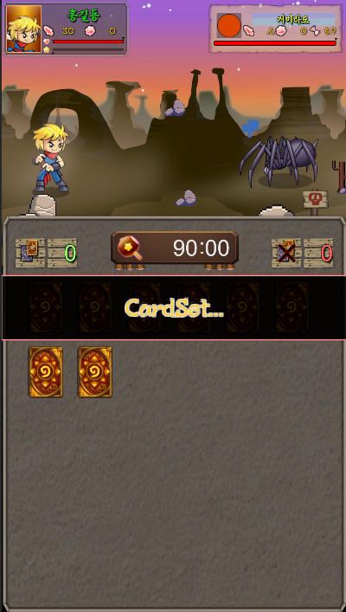
깊이 | 6
상호작용 | 0
변화 | 2
변수 | 1
깊이 | 5, 11 | 에서 이동
1
메시지 박스
변화 | 카드 구역에 카드가 모두 배치될 때까지 유지.
2
카드 구역
변화 | 0.1초마다 뒷면으로 카드 한 장 씩 구역에 추가됨. 스테이지 별 맞출 카드 수만큼 카드 배치됨. 카드는 짝을 지어 순서를 섞어 배치. 이미 배치된 것과 동일한 종류의 카드는 배치하지 않음. 카드가 모두 배치되면 깊이 7로.
변수 | 스테이지 별 맞출 카드 수 카드 종류
1
메시지 박스
2
카드 구역

Slide 15
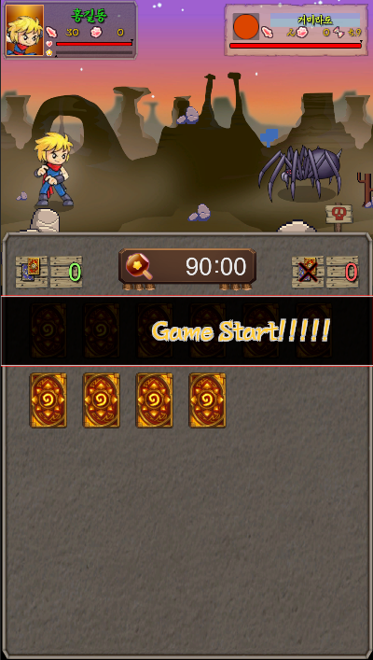
깊이 | 7
상호작용 | 0
변화 | 1
변수 | 0
깊이 | 6 | 에서 이동
1
메시지 박스
변화 | 텍스트가 우측에서 나타나서 화면 가운데에서 느려짐. 좌표는 보간하여 구함. 가운데를 조금 넘고 거의 멈췄을 때 박스 숨기고 깊이 8로.
1
메시지 박스

Slide 16
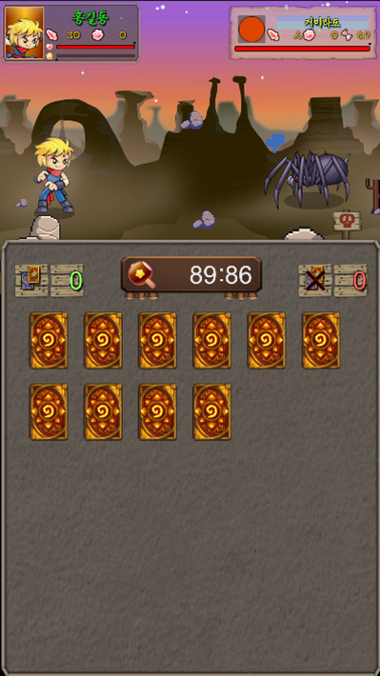
깊이 | 8
상호작용 | 1
변화 | 0
변수 | 0
깊이 | 7, 11, 12 | 에서 이동
1
카드
상호작용 | 클릭 시 깊이 9로.
1
카드

Slide 17
3
깊이 | 8
상호작용 | 0
변화 | 4
변수 | 0
미니상태창
4
몬스터
2
대기시간 타이머
변화 | 시간에 따라 감소. 0이 되면 몬스터가 공격한 후 스테이지 별 대기시간을 대입.
5
3
플레이어 캐릭터
미니상태창
변화 | 플레이어 캐릭터의 상태 출력. 피격 시 체력 업데이트.
4
몬스터
변화 | 공격 시 공격 애니메이션 재생.
2
대기시간 타이머
5
플레이어 캐릭터
변화 | 몬스터 공격 시 피격 애니메이션 재생, 피격 이팩트 재생.

Slide 18
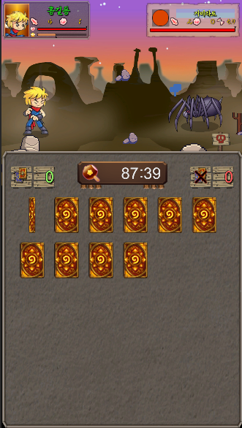
깊이 | 9
상호작용 | 1
변화 | 1
변수 | 0
깊이 | 8 | 에서 이동
1
카드
상호작용 | 클릭 시 깊이 10으로.
2
이전 선택 카드
2
이전 선택 카드
변화 | Y축을 기준으로 3초 동안 180도 회전.
1
카드

Slide 19
4
깊이 | 9
상호작용 | 0
변화 | 4
변수 | 0
미니상태창
5
몬스터
3
대기시간 타이머
변화 | 시간에 따라 감소. 0이 되면 몬스터가 공격한 후 스테이지 별 대기시간을 대입.
6
4
플레이어 캐릭터
미니상태창
변화 | 플레이어 캐릭터의 상태 출력. 피격 시 체력 업데이트.
5
몬스터
변화 | 공격 시 공격 애니메이션 재생.
3
대기시간 타이머
6
플레이어 캐릭터
변화 | 몬스터 공격 시 피격 애니메이션 재생, 피격 이팩트 재생.

Slide 20
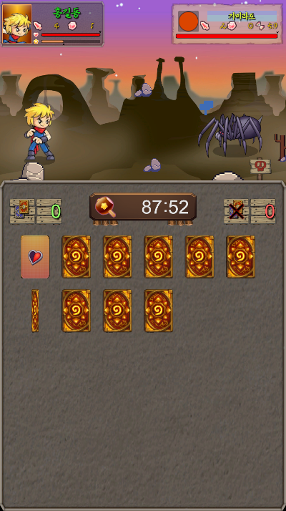
깊이 | 10
상호작용 | 0
변화 | 1
변수 | 0
깊이 | 9 | 에서 이동
1
이전 선택 카드
변화 | Y축을 기준으로 1초 동안 180도 회전. 회전이 끝났을 때 카드의 짝이 맞으면 깊이 11로. 종류가 다르면 깊이 12로.
1
이전 선택 카드

Slide 21
3
깊이 | 10
상호작용 | 0
변화 | 4
변수 | 0
미니상태창
4
몬스터
2
대기시간 타이머
변화 | 시간에 따라 감소. 0이 되면 몬스터가 공격한 후 스테이지 별 대기시간을 대입.
5
3
플레이어 캐릭터
미니상태창
변화 | 플레이어 캐릭터의 상태 출력. 피격 시 체력 업데이트.
4
몬스터
변화 | 공격 시 공격 애니메이션 재생.
2
대기시간 타이머
5
플레이어 캐릭터
변화 | 몬스터 공격 시 피격 애니메이션 재생, 피격 이팩트 재생.

Slide 22
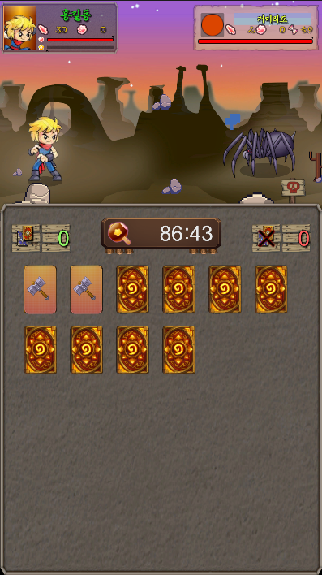
깊이 | 11
상호작용 | 0
변화 | 3
변수 | 0
깊이 | 10 | 에서 이동
2
몬스터 미니상태창
4
1
몬스터
선택한 카드들
변화 | 두 카드를 삭제. 몬스터 생존 시 카드 남으면 깊이 8으로, 없으면 깊이 6으로. 처치 시 깊이 13으로.
1
2
선택한 카드들
몬스터 미니상태창
변화 | 피격 시 체력 업데이트
4
몬스터
변화 | 피격 시 피격 애니메이션 재생, 피격 이팩트 재생.

Slide 23
깊이 | 11
상호작용 | 0
변화 | 2
변수 | 1
5
플레이어 캐릭터
변화 | 공격 애니메이션 재생
변수 | 기본 공격 시 랜덤 공격 발동. 연속 짝맞추기 3회 성공 시 스킬1, 4회 성공 시 스킬2 발동.
5
플레이어 캐릭터
6
성공 횟수
변화 | 1 증가.
6
성공 횟수

Slide 24
3
깊이 | 11
상호작용 | 0
변화 | 4
변수 | 0
미니상태창
4
몬스터
2
대기시간 타이머
변화 | 시간에 따라 감소. 0이 되면 몬스터가 공격한 후 스테이지 별 대기시간을 대입.
5
3
플레이어 캐릭터
미니상태창
변화 | 플레이어 캐릭터의 상태 출력. 피격 시 체력 업데이트. 몬스터 처치 시 경험치 업데이트.
2
4
대기시간 타이머
몬스터
변화 | 공격 시 공격 애니메이션 재생.
5
플레이어 캐릭터
변화 | 몬스터 공격 시 피격 애니메이션 재생, 피격 이팩트 재생.

Slide 25
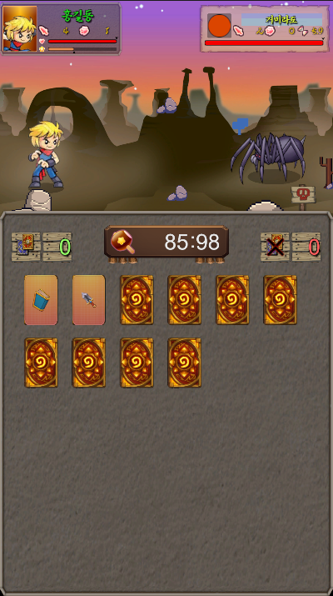
깊이 | 12
상호작용 | 0
변화 | 2
변수 | 1
깊이 | 10 | 에서 이동
1
선택한 카드들
변화 | 두 카드 각자 Y축을 기준으로 1초동안 -180도 회전. 깊이 8로 이동.
6
실패 횟수
6
실패 횟수
변화 | 1 증가.
변수 | 허용 실패 횟수와 연산하기 위한 별도의 숫자 필요. 허용 숫자보다 커지면 몬스터가 타격하고 허용 실패 횟수만큼 감산.
1
선택한 카드들

Slide 26
3
깊이 | 12
상호작용 | 0
변화 | 4
변수 | 0
미니상태창
4
몬스터
2
대기시간 타이머
변화 | 시간에 따라 감소. 0이 되면 몬스터가 공격한 후 스테이지 별 대기시간을 대입.
5
3
플레이어 캐릭터
미니상태창
변화 | 플레이어 캐릭터의 상태 출력. 피격 시 체력 업데이트.
4
몬스터
변화 | 공격 시 공격 애니메이션 재생.
2
대기시간 타이머
5
플레이어 캐릭터
변화 | 몬스터 공격 시 피격 애니메이션 재생, 피격 이팩트 재생.

Slide 27
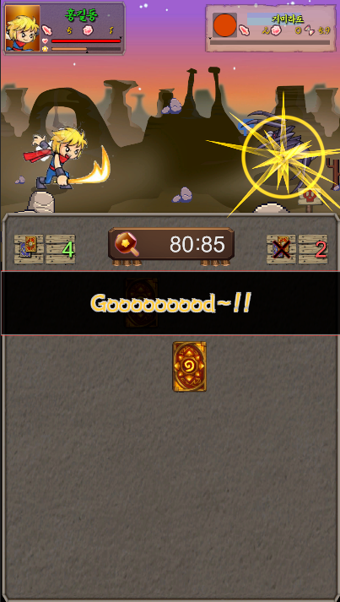
깊이 | 13
상호작용 | 0
변화 | 3
변수 | 0
깊이 | 11 | 에서 이동
2
몬스터 미니상태창
3
1
몬스터
메시지 박스
변화 | 3초 후에 비활성화. 스테이지에 적이 있으면 깊이 5로. 없으면 깊이 14로.
2
몬스터 미니상태창
변화 | 애니메이션 재생 종료 시 삭제.
1
메시지 박스
3
몬스터
변화 | 사망 애니메이션 재생 및 애니메이션 종료 시 삭제

Slide 28
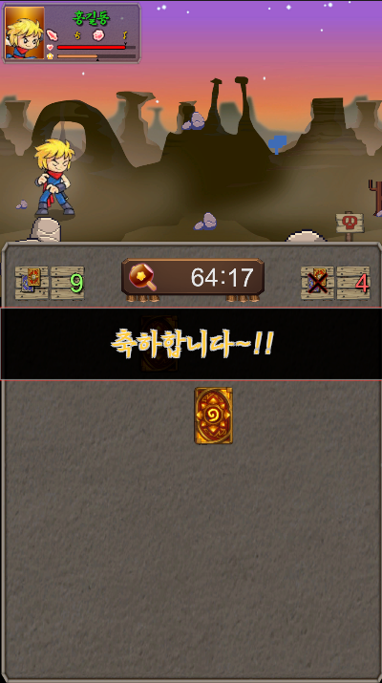
깊이 | 15
상호작용 | 0
변화 | 1
변수 | 0
깊이 | 13 | 에서 이동
1
메시지 박스
변화 | 3초 후에 비활성화. 깊이 15로. 클리어 보상 반영.
1
메시지 박스

Slide 29
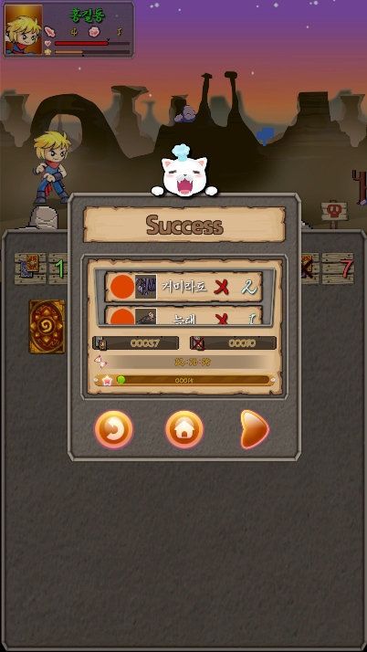
깊이 | 15
상호작용 | 3
변화 | 0
변수 | 2
깊이 | 14 | 에서 이동
1
다음 스테이지 버튼
상호작용 | 클릭 시 깊이 3로. 마지막 스테이지 시 상호작용 불가.
변수 | 다음 스테이지 정보
2
홈 버튼
상호작용 | 클릭 시 깊이 0로.
1
다음 스테이지 버튼
2
3
리플레이 버튼
상호작용 | 클릭 시 깊이 3로.
변수 | 현재 스테이지 정보
홈 버튼
3
리플레이 버튼

Slide 30
깊이 | 15
상호작용 | 0
변화 | 3
변수 | 3
4
등급 아이콘​
5
타이틀
4
선택한 카드들
변화 | 획득한 별 개수에 따라 결정. 실패 시 숨김.
변수 | 달성한 별 획득 조건 개수.
6
처치한 몬스터
5
타이틀
변화 | 성공 시 "Success" 실패 시 "Failed"
변수 | 플레이어 사망 여부
6
처치한 몬스터
변화 | 처치한 몬스터 종류와 수량
변수 | 등장하는 몬스터 목록 몬스터 이름, 등급, 초상화 몬스터 사망 여부

Slide 31
깊이 | 15
상호작용 | 0
변화 | 3
변수 | 1
7
7
짝 맞춘 수​
짝 맞춘 수
변화 | 3초 동안 숫자가 랜덤으로 바뀌다가 성공 횟수로 변경.
8
짝 틀린 수​
8
짝 틀린 수
변화 | 4초 동안 숫자가 랜덤으로 바뀌다가 실패 횟수로 변경.
9
플레이 타임​
9
플레이 타임
변화 | 5초 동안 숫자가 랜덤으로 바뀌다가 스테이지를 진행한 시간으로 변경
변수 | 스테이지를 시작한 시간. 스테이지를 마친 시간.

Slide 32
깊이 | 15
상호작용 | 0
변화 | 1
변수 | 1
10
경험치 바
변화 | 5초 동안 불변. 1초동안 증가함.
변수 | 플레이어 경험치 스테이지 클리어 경험치.
10
경험치 바​

